Slide 1
A csatlakozó berendezés átalakítására, és a csatlakozási pont áthelyezésére vonatkozó szabályok értelmezése, díjfizetési szabályok
Steierlein István
ÁHO-hálózatfejlesztési szakreferens
2016-06-24

Slide 2
A VET 119 §, és a Vhr 9/A § költségviselési szabályai
A csatlakozó berendezés és a csatlakozási pont átalakítása vagy áthelyezése
Vhr. 9/A. §
(2) A rendszerhasználónak … a hálózati engedélyes a csatlakozó berendezést, vagy a csatlakozási pontot áthelyezheti, vagy átalakíthatja, ha …. a rendszerhasználó …vállalja az átalakítással vagy az áthelyezéssel kapcsolatban felmerülő költségek viselését.
VET 119. §
(1) A rendszerhasználónak … kérésére, … a hálózati engedélyes a csatlakozó berendezést, vagy a csatlakozási pontot áthelyezi, vagy átalakítja, ha … d) a rendszerhasználó … vállalja az átalakítással vagy az áthelyezéssel kapcsolatban felmerülő költségek viselését.
A csatlakozási pont áthelyezésének, és a csatlakozó berendezés átalakításának a költségét (100%) az igénylőnek kell viselnie

Slide 3
MEKH 7/2014 csatlakozási rendelet szabályai
  A rendelet hatálya
  1. § (2) E rendelet hatálya nem terjed ki a villamos energiáról szóló törvény (a továbbiakban: VET) 119. §-ában és a Vhr. 9/A. §-ában szabályozott áthelyezésre és átalakításra.
  A csatlakozási díjak alkalmazásának egyéb szabályai
15. § (1) Ha a … csatlakozást igénylő felhasználó a legkisebb költség elvének megfelelő … csatlakozáshoz képest az igényelt … b) műszaki megoldás, … miatt csak magasabb költséggel megvalósítható csatlakozást kér, akkor … csatlakozási díjakon felül … különbség 70%-át is megfizeti.
Ha a rendelkezésre álló teljesítményt igénylő felhasználók az igénybejelentésben drágábban megvalósítható műszaki megoldást is igényelnek, akkor a meglévő csatlakozó átalakítás és csatlakozási pont áthelyezés esetén a költségek 100%-a, egyéb műszaki igényeknél a többletköltségek 70%-a is őket terheli.

Slide 4
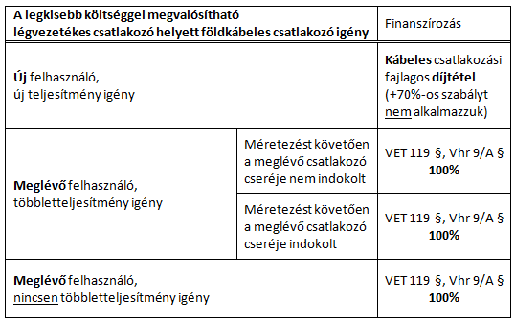
Légvezetékes csatlakozó helyett kábeles csatlakozó
Meglévő csatlakozók átalakítási igényét csak teljes költségvállalás mellett teljesítjük, függetlenül attól, hogy egyidejűleg adtak-e be többletteljesítmény igényt, vagy sem.

Slide 5
Példák a gyakorlatból
  Új felhasználó (még nincsen csatlakozója) bekapcsolást kér földkábeles csatlakozóval egy meglévő légvezetékes közcélú hálózatról.
  → Földkábeles csatlakozóvezeték díjtételt fizet.
  Meglévő felhasználó (már van légvezetékes csatlakozója) többletteljesítmény igényt nyújt be. Az igénybejelentőn a regisztrált szerelő nyilatkozik, hogy a meglévő csatlakozót a méretezés eredményeként cserélni szükséges. (Nem kérnek földkábelt).
  A csatlakozási alapdíj a vezetékcsere költségét fedezi, csatlakozóvezeték díjat az igénylő nem fizet. EON költségen a légvezetéki csatlakozó átépítésre kerül.
  Meglévő felhasználó (már van légvezetékes csatlakozója) többletteljesítmény igényt nyújt be földkábeles csatlakozóval. Regisztrált szerelő nyilatkozik, hogy a méretezés alapján a meglévő csatlakozó vezeték keresztmetszetét növelni kell.
  → Függetlenül attól, hogy a légvezetékes csatlakozót a villamos méretezés miatt mindenképpen cserélni kellene, a kábelesre való áttérési igény miatt a földkábeles csatlakozó kiépítés teljes költségét (100%) az ügyfélnek kell fizetnie.
  Meglévő felhasználó (már van légvezetékes csatlakozója) a csatlakozója földkábelesre történő átépítését kéri (teljesítmény többlet igénye nincsen)
  → A teljes átépítés költségét (100%) viselnie kell.

Slide 6
Back up
  Jogszabályi kigyűjtés a csatlakozókkal kapcsolatos szabályokról
Kérdés esetén kereshető:
Steierlein István hálózatfejlesztési szakreferens
Email: istvan.steierlein@eon-hungaria.com
Telefon:+36 30 9 794 674)

